Slide 1

^{PREZENTACJA DLA KLASY 7 SP}
^{DO LEKCJI 24}
ZIEMIA ŚWIĘTA –
W OCZEKIWANIU NA SPEŁNIENIE PROROCTW

Slide 2
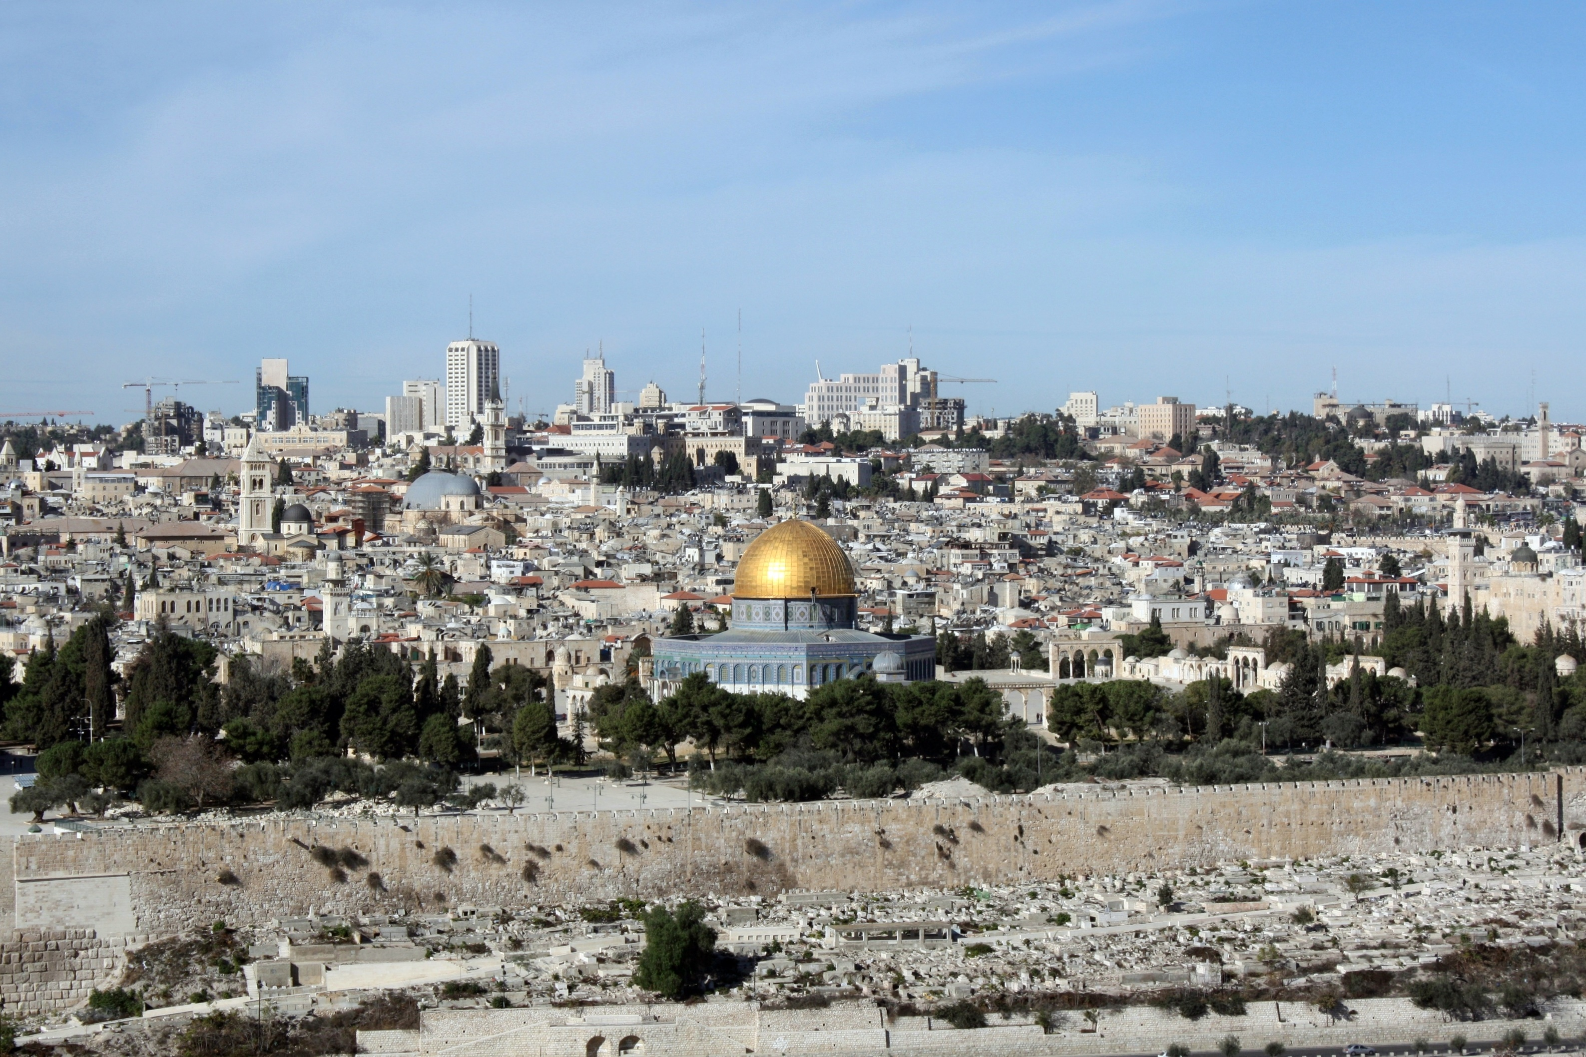

ZIEMIA ŚWIĘTA –
W OCZEKIWANIU NA SPEŁNIENIE PROROCTW

Slide 3
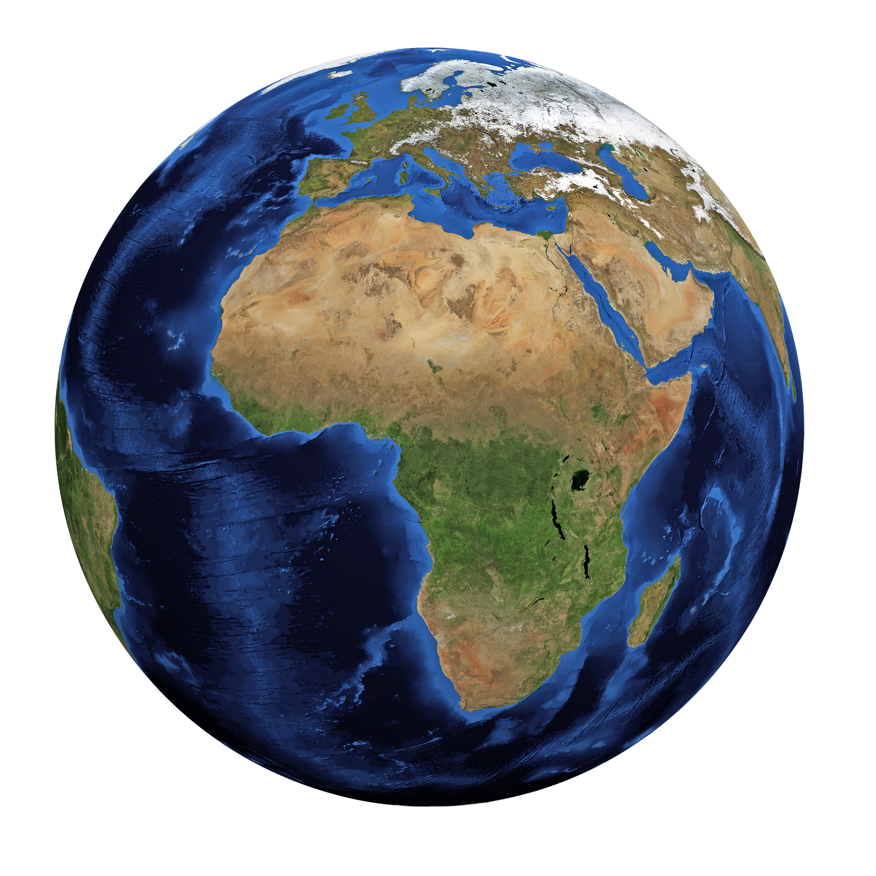
ZIEMIA
ŚWIĘTA
RELIGIA
KRAINY
ZIEMI
ŚWIĘTEJ
HISTORIA
[chronologia]
LUDNOŚĆ
ZIEMI
ŚWIĘTEJ

Slide 4
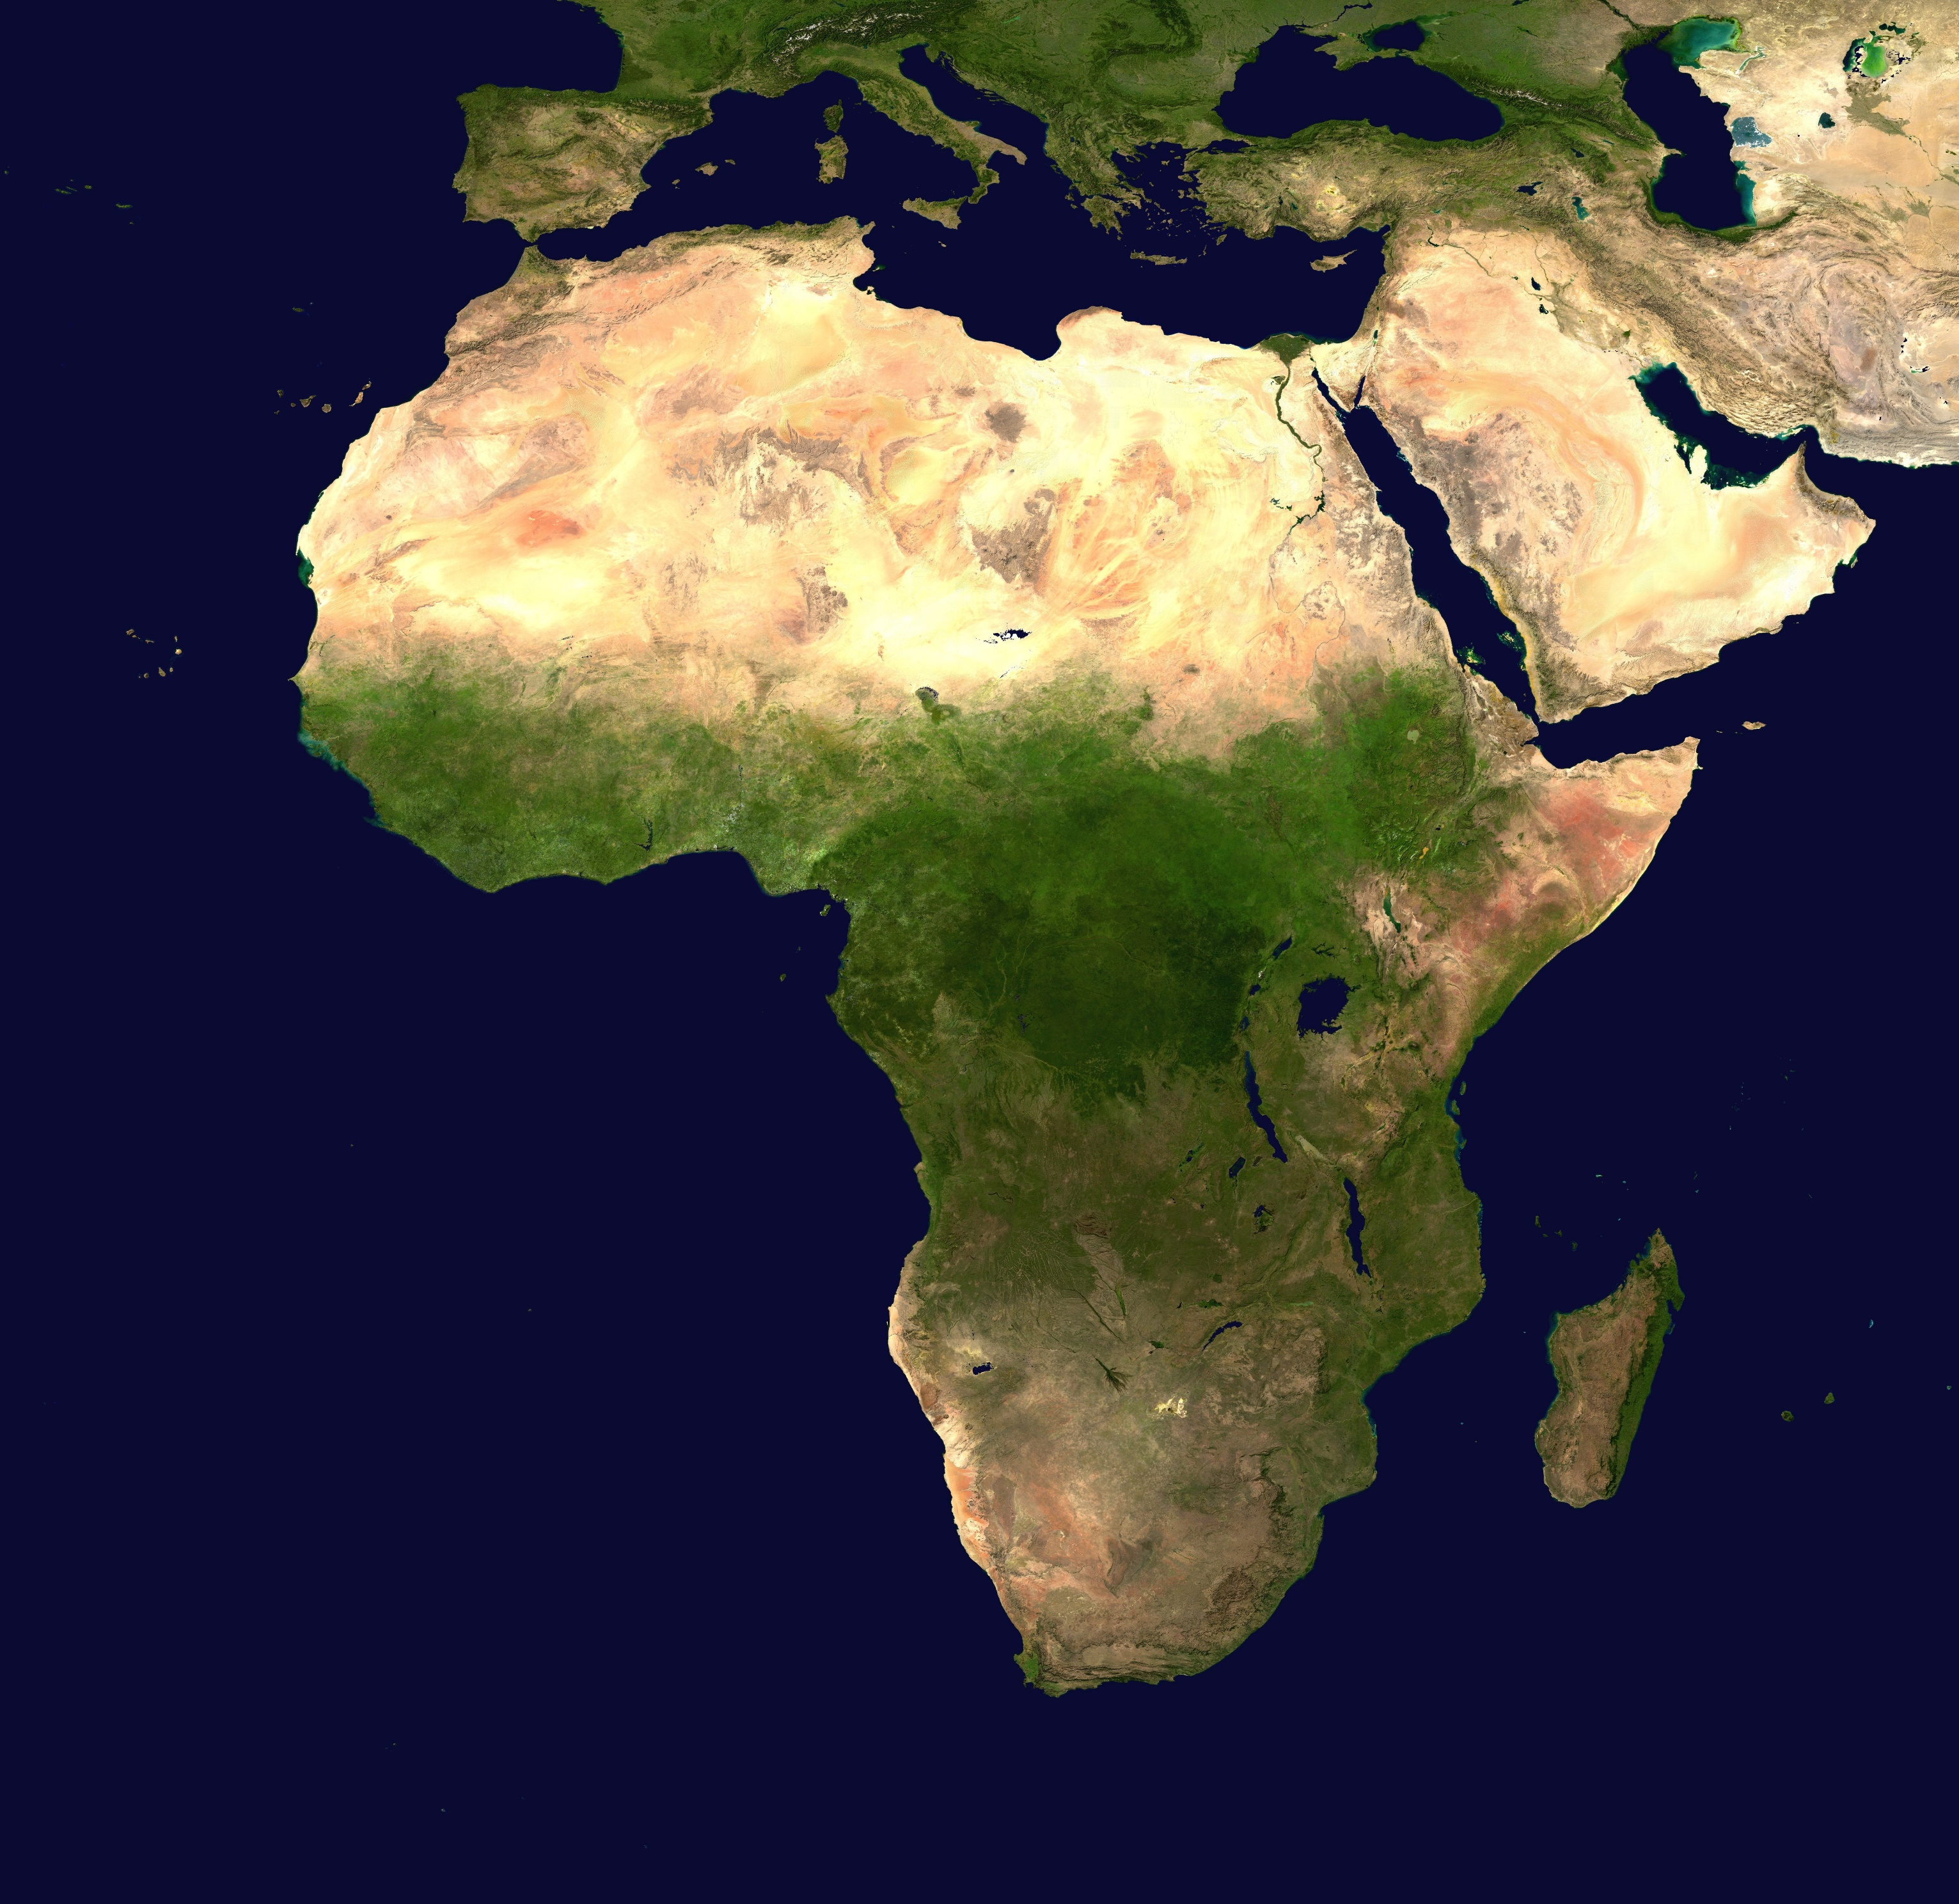
Ziemia Święta leży
w południowo-zachodniej części Azji, wzdłuż wschodniego wybrzeża Morza Śródziemnego.

Slide 5
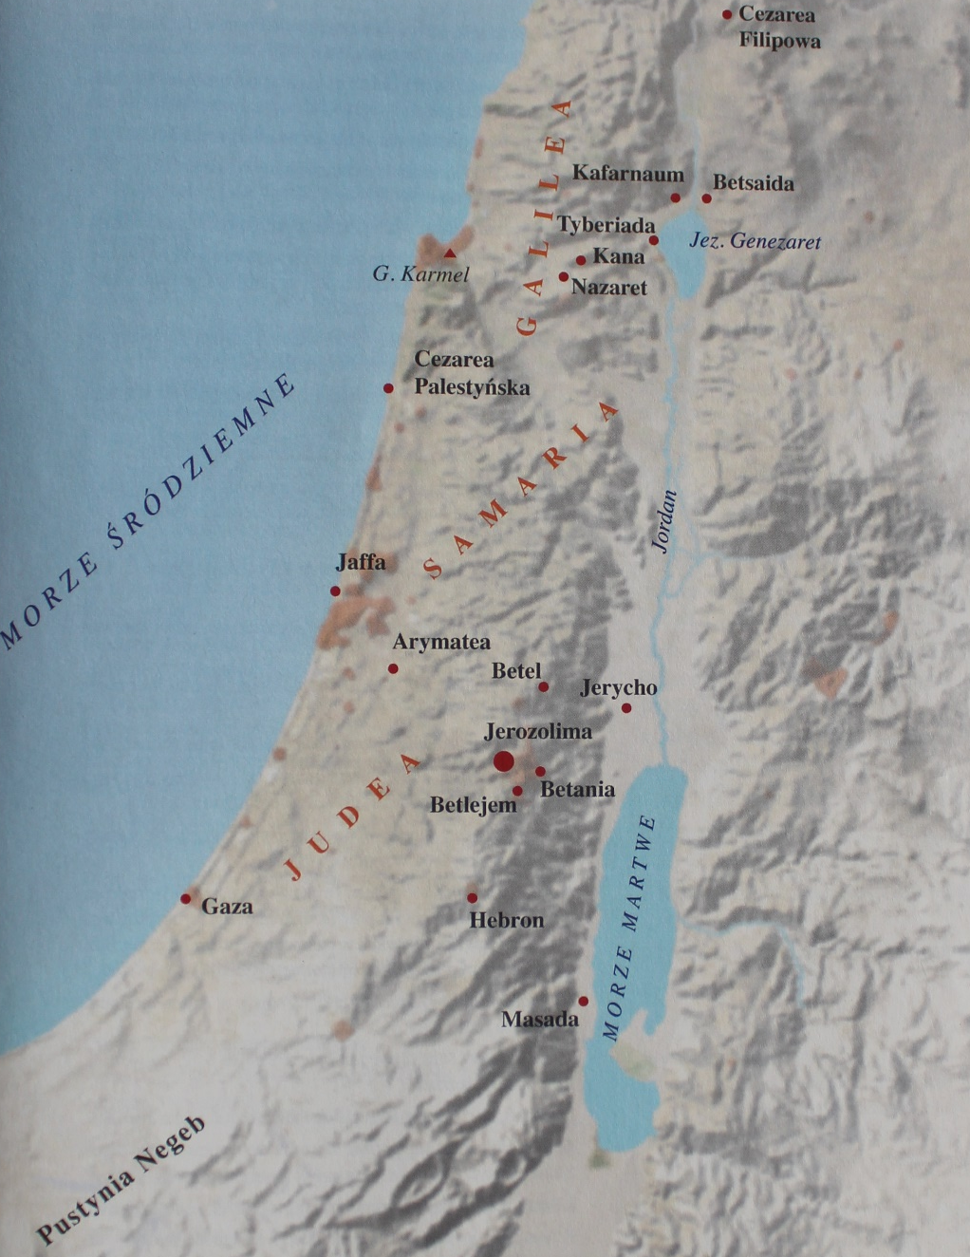
Trzy główne rejony
Ziemi Świętej to:
GALILEA
SAMARIA
JUDEA

Slide 6
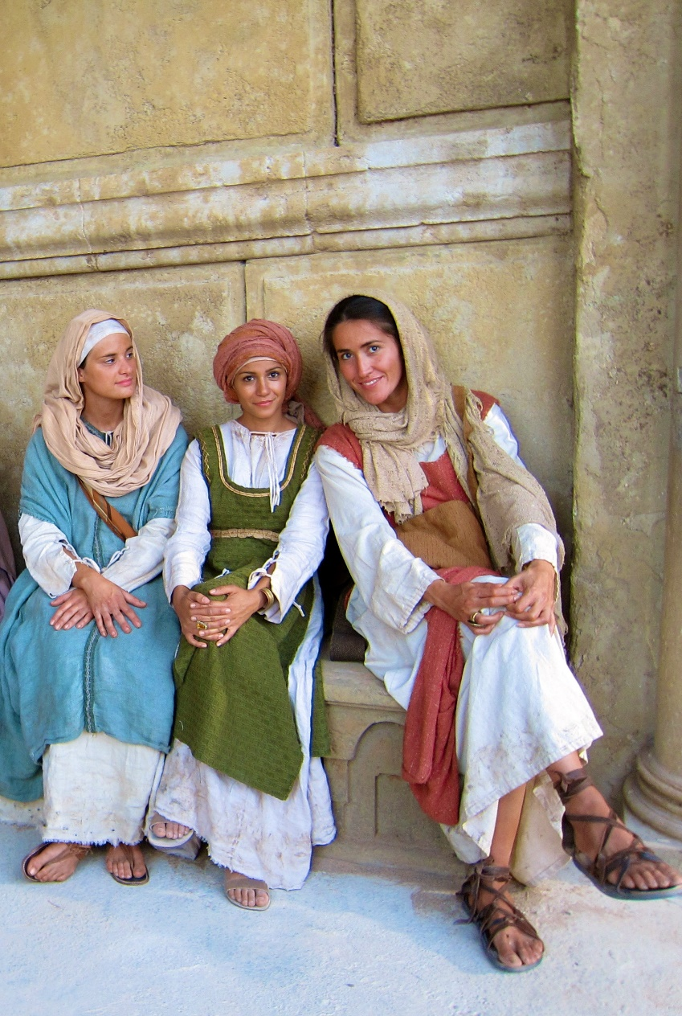
Ludność Ziemi Świętej zajmowała się rolnictwem, pasterstwem, rybołówstwem lub rzemiosłem.
Uprawiano pszenicę, jęczmień, sorgo, soczewicę i warzywa, a na wzgórzach winorośle.
Z zawodów rzemieślniczych najpopularniejsze były: garncarstwo, ciesielstwo i garbarstwo.
Kobiety zajmowały się domem.

Slide 7
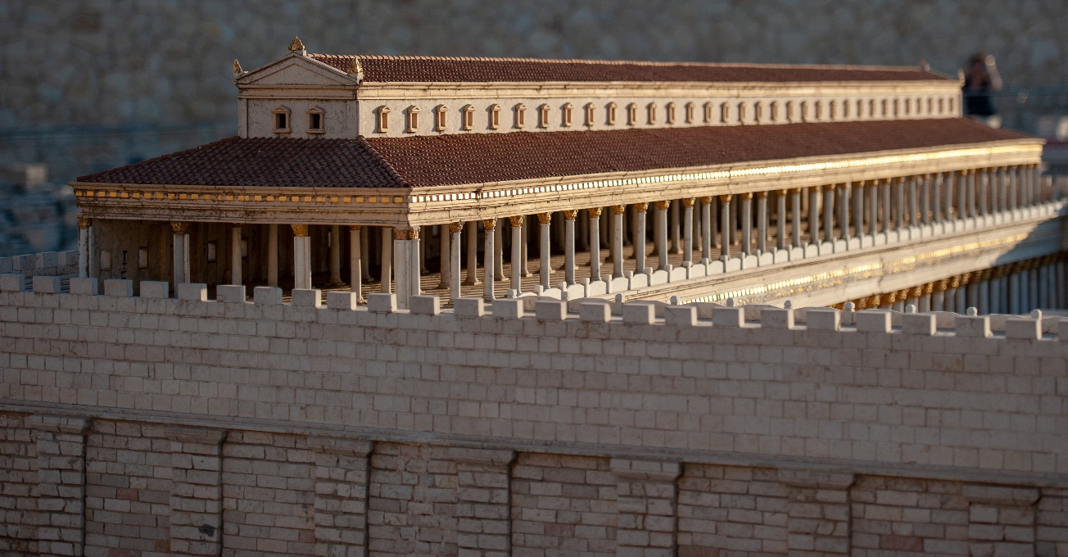
Izraelici oddawali cześć Jedynemu Bogu. W Palestynie funkcjonowały również stronnictwa religijno-polityczne. Należeli do nich:
ESSEŃCZYCY
FARYZEUSZE
Uczeni w Piśmie i nauczyciele Prawa. Wywodzili się
z biedniejszych warstw społeczeństwa.
SADUCEUSZE
Wywodzili się z kapłańskiej arystokracji. Toczyli spory
z Faryzeuszami.
ZELOCI
NAZAREJCZYCY

Slide 8
1750 r.
Powołanie Abrahama
1700 r.
Jakub
1650 r. Józef
w Egipcie
1250 r.
Mojżesz
Wyjście
z Egiptu
1040 r.
Saul królem
1010 r.
Dawid królem
970 r.
Salomon
królem
VI w.
Przesiedlenia babilońskie
II w.
Powstanie Machabeuszy
Narodzenie Jezusa Chrystusa – oczekiwanego Mesjasza
63 r.
Zdobycie Jerozolimy przez Pompejusza.
37-4 r.
Herod Wielki

Slide 9
^{BIBLIOGRAFIA}
Spotkanie ze Słowem. Podręcznik dla klasy siódmej szkoły podstawowej, red. ks. prof. J. Szpet, D. Jackowiak. Wydawnictwo Święty Wojciech, Poznań 2011,
s. 64-65.
Spotkanie ze Słowem. Poradnik metodyczny. Siódma klasa szkoły podstawowej, red. ks. prof. J. Szpet, D. Jackowiak. Wydawnictwo Święty Wojciech, Poznań 2011, s. 93-94.
^{FOTOGRAFIE}
Święty Wojciech Dom Medialny, pixabay.com
7

